Slide 1
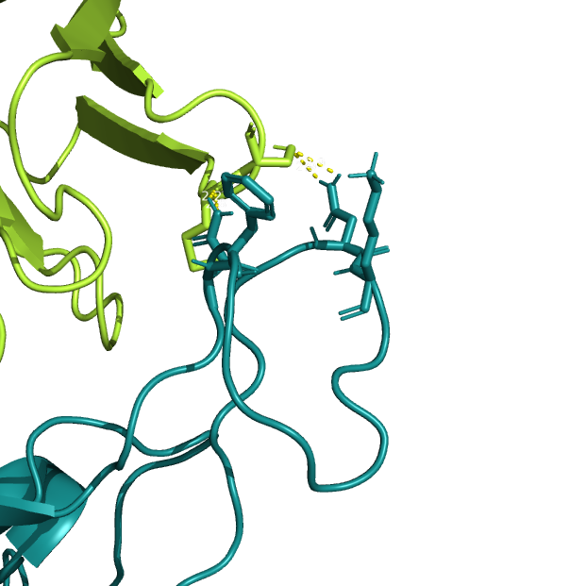
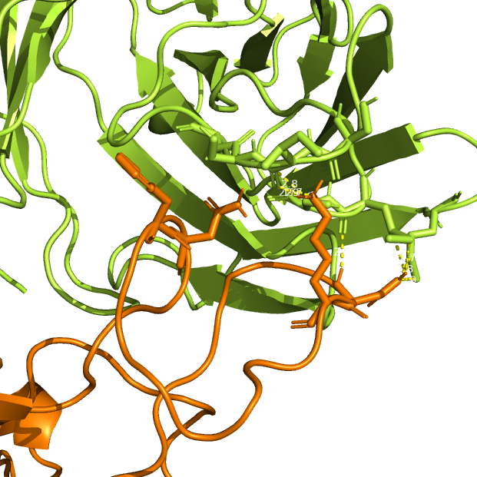
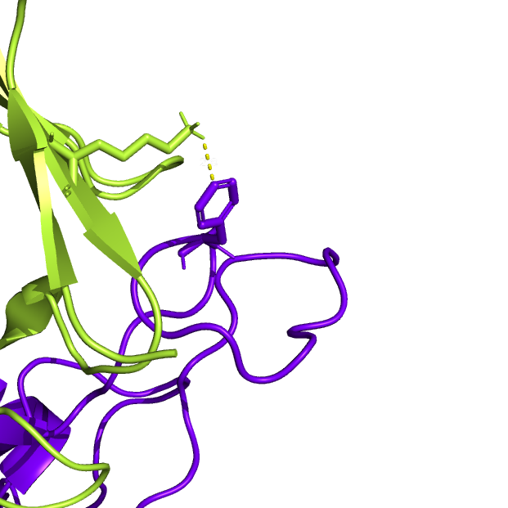
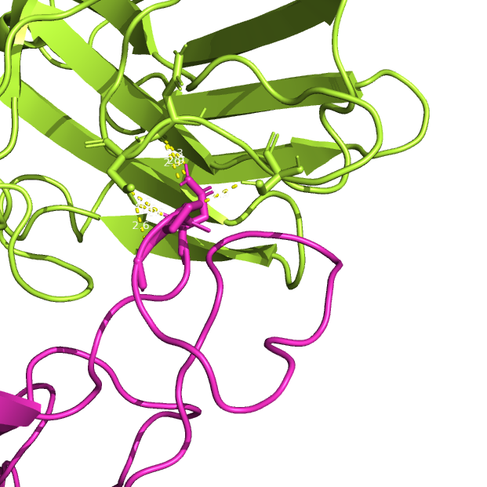
N477
AZD8895
N487
K478
N477
B.1.1.529
BJ.1
F486
N487
G485
BM.1.1.1
XBB.1.5

Slide 2
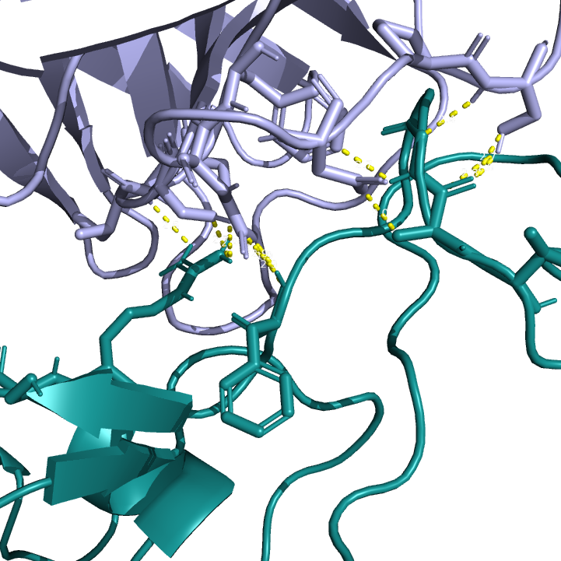
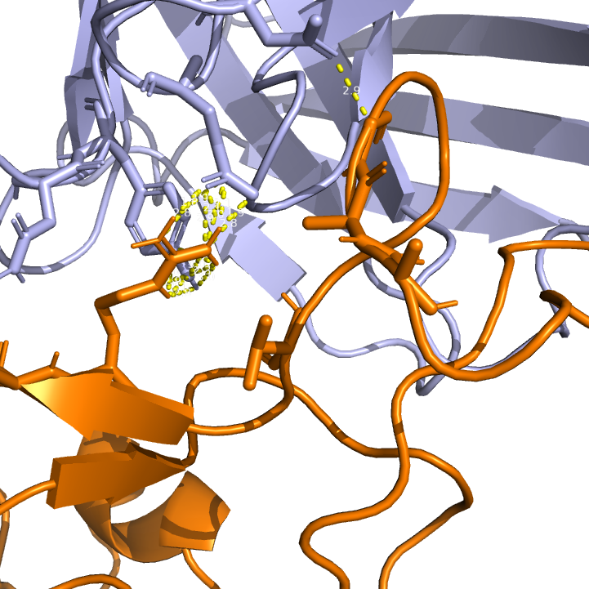
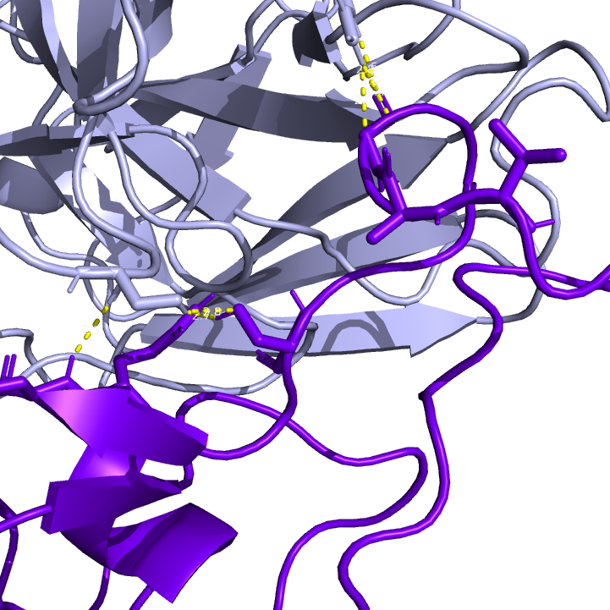
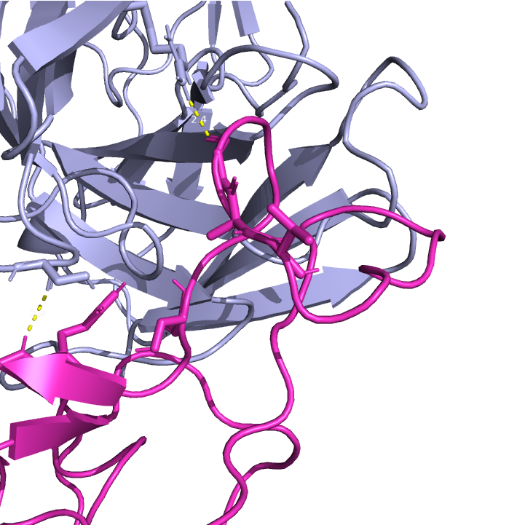
G485
G485
A484
LY-CoV1404
F490
R493
R493
B.1.1.529
BJ.1
G485
A484
G485
S490
Q493
S494
S494
BM.1.1.1
XBB.1.5

Slide 3
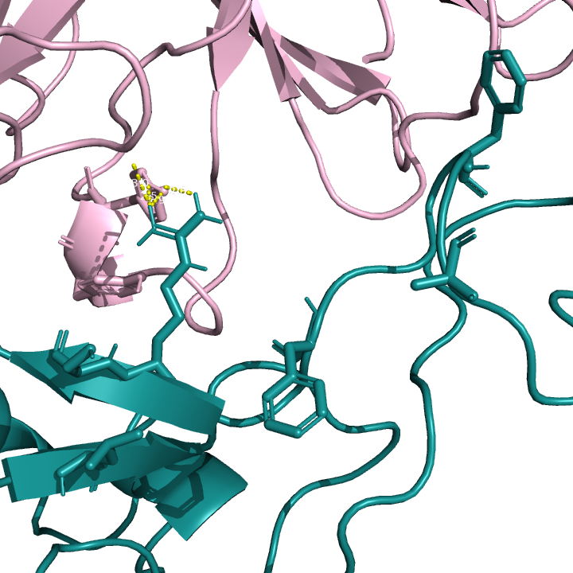
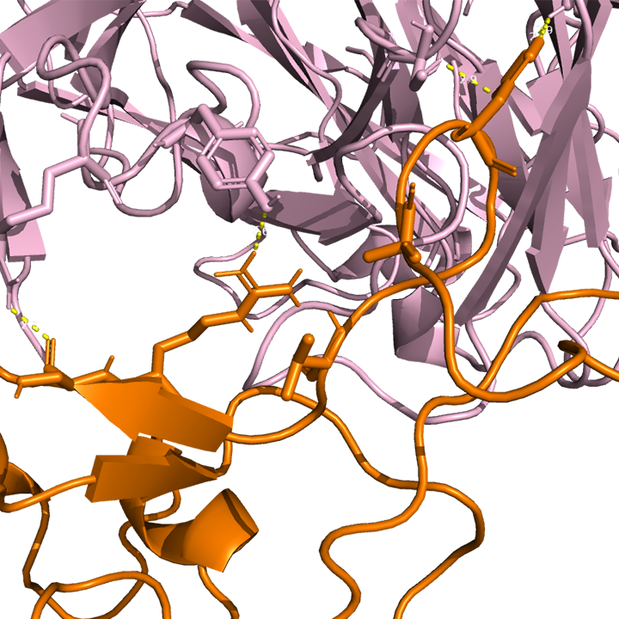
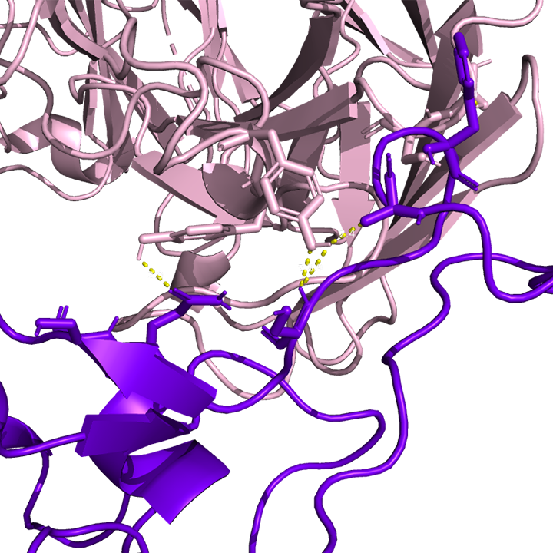
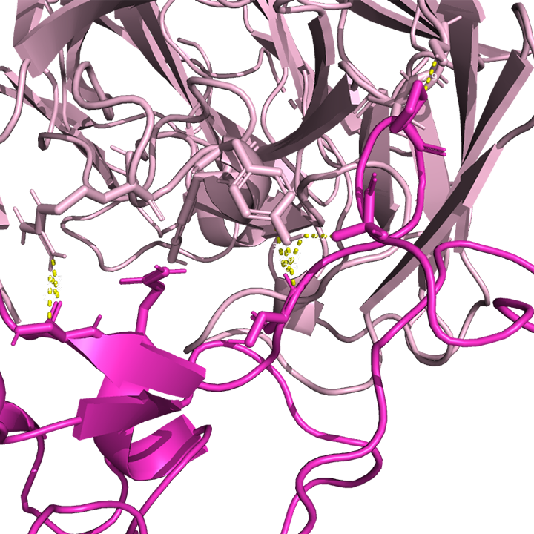
F486
LY-CoV555
R493
R493
S494
B.1.1.529
BJ.1
P486
A484
A484
S490
Q493
S494
BM.1.1.1
XBB.1.5

Slide 4
XBB.1.5
LY-CoV555
LY-CoV1404
AZD8895

Slide 5
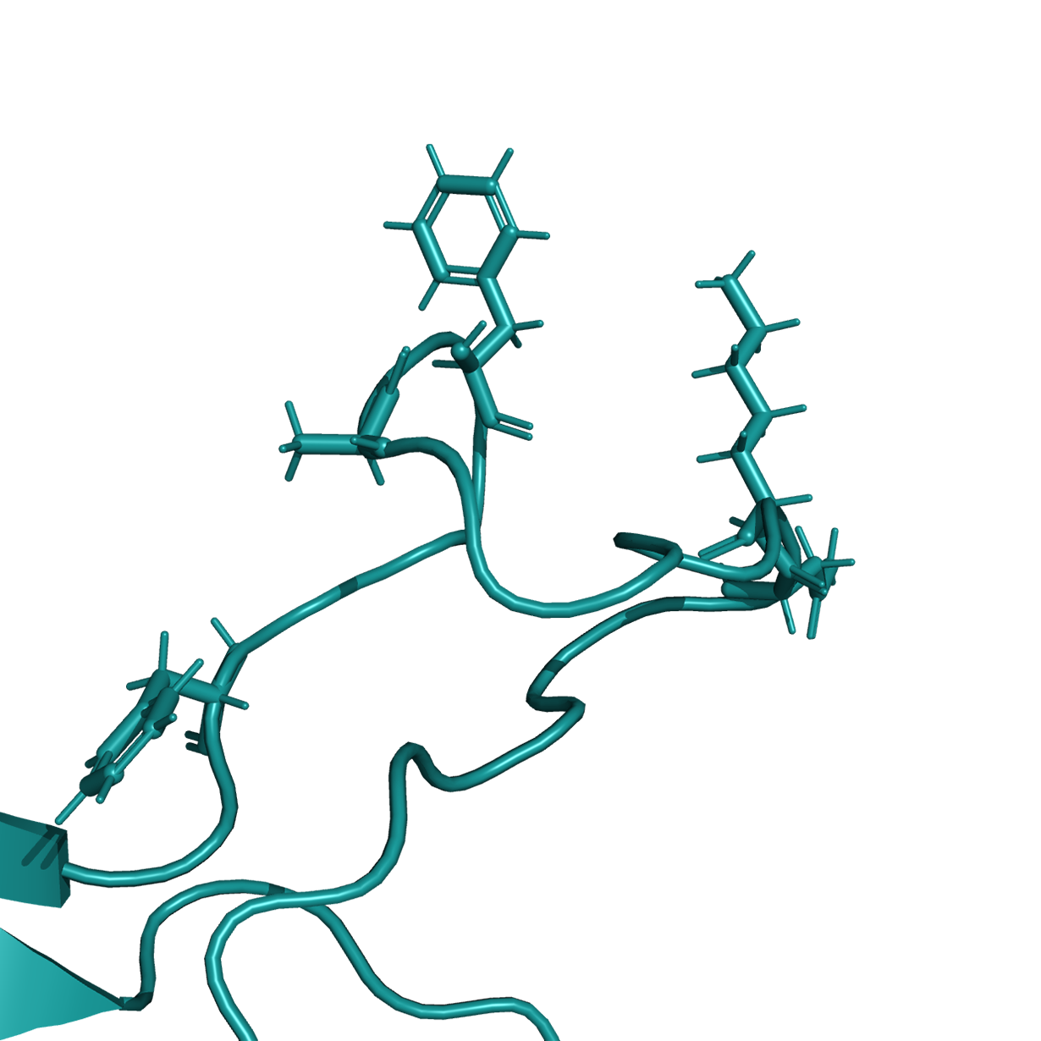
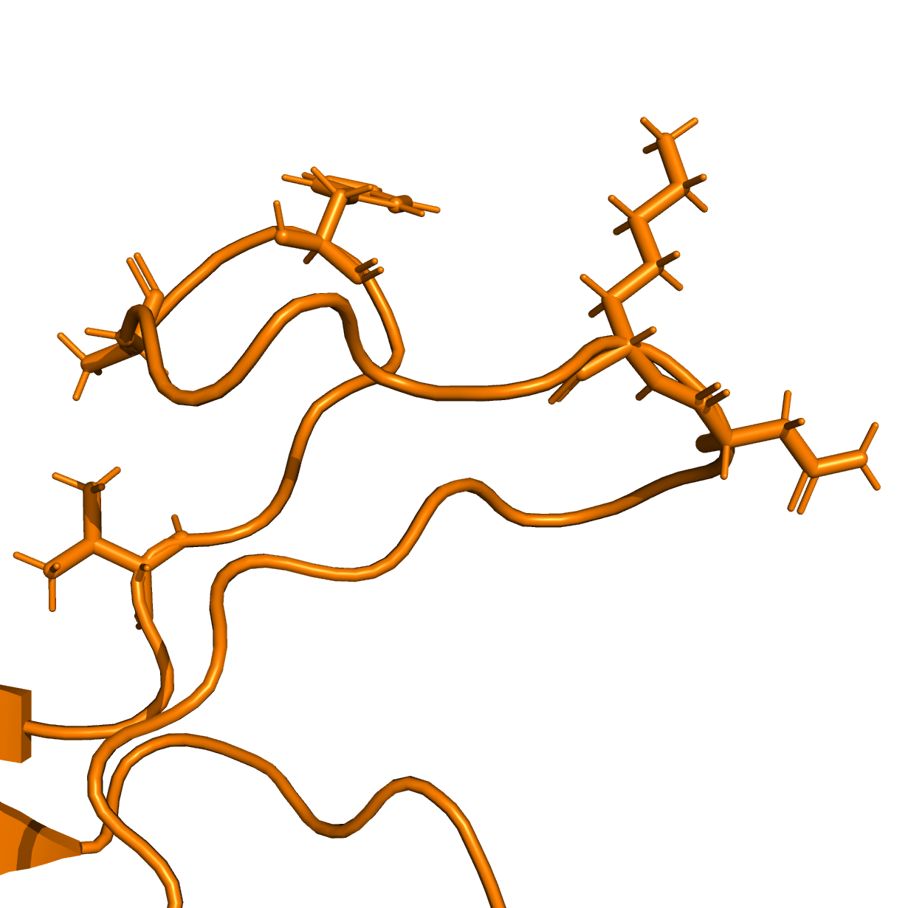
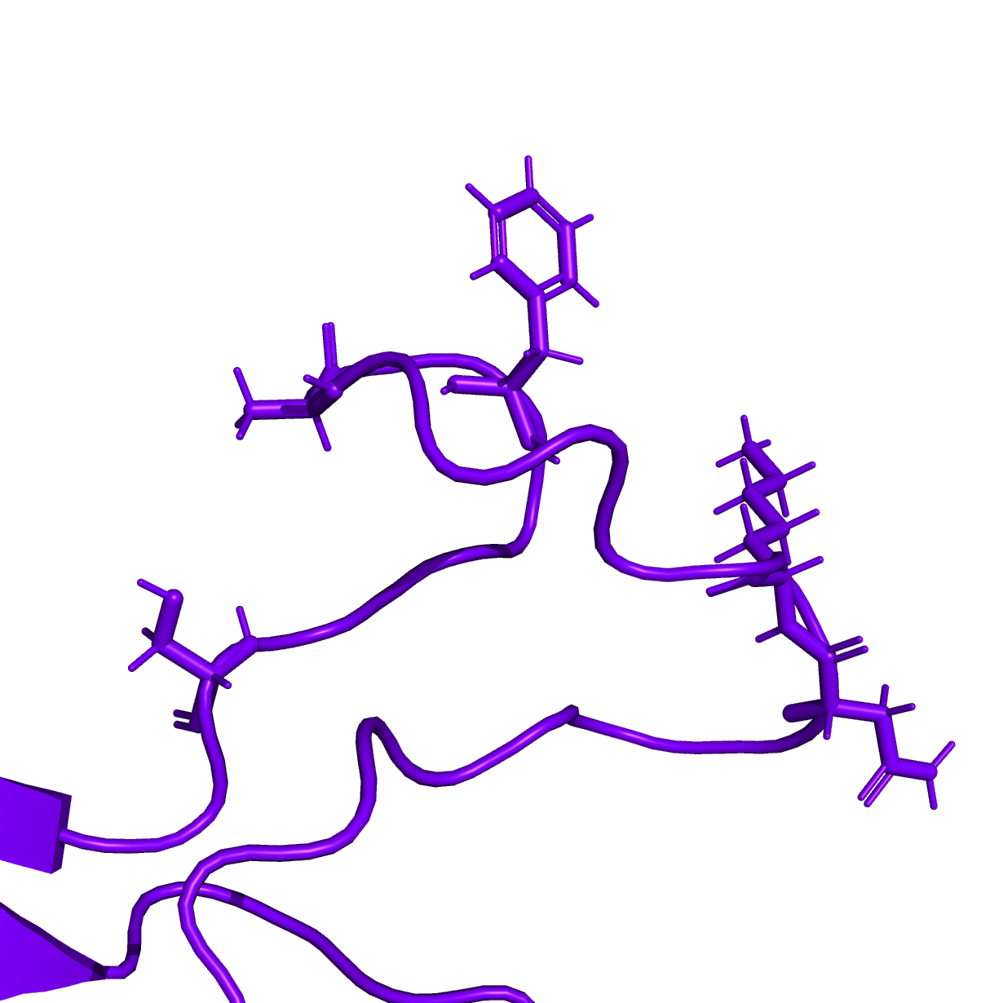
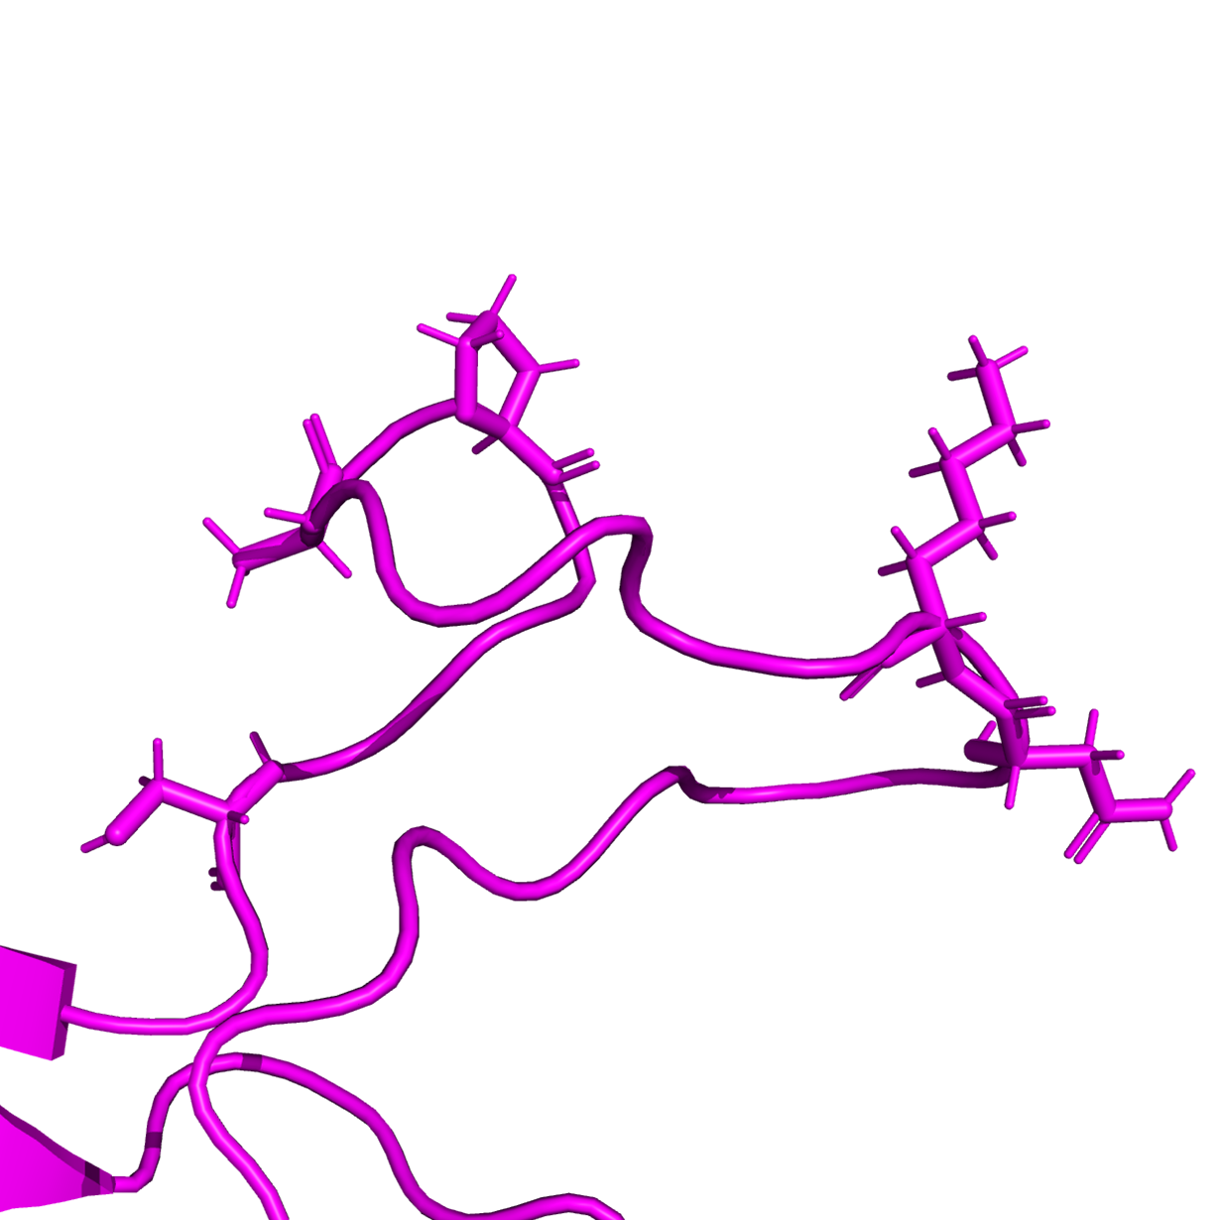
S1 Loop Mutations
B.1.1.529
BJ.1
BM.1.1.1
XBB.1.5

Slide 6
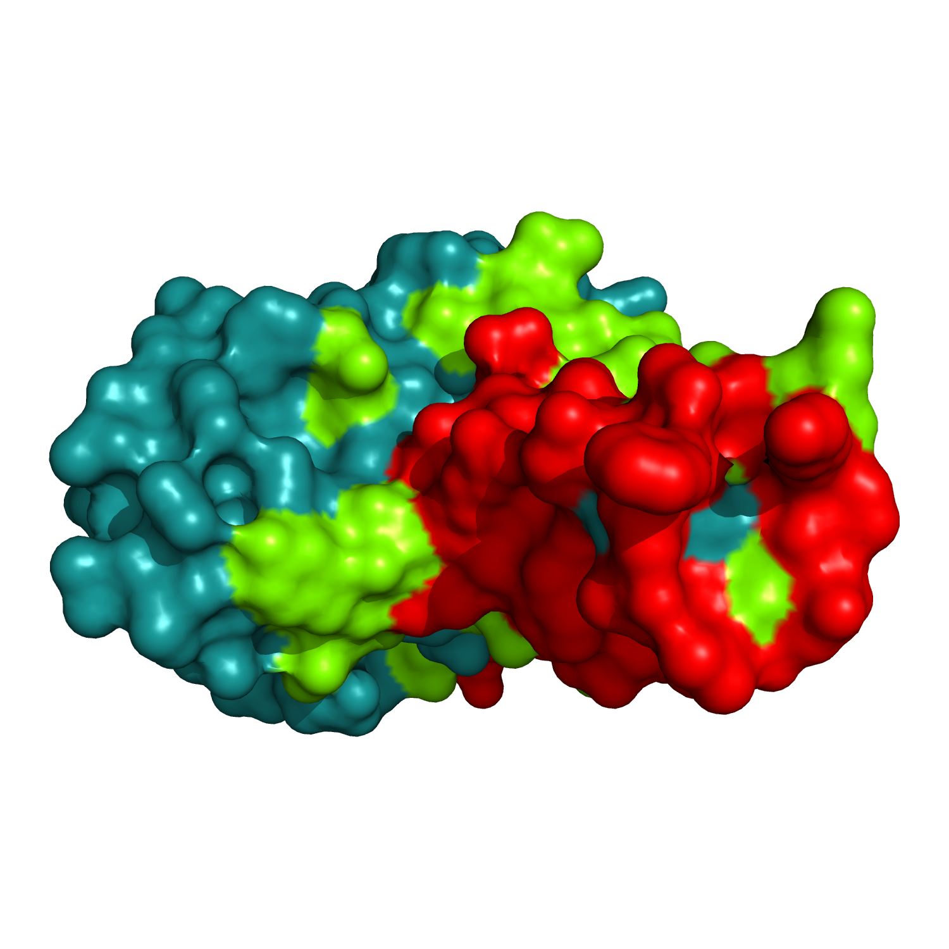
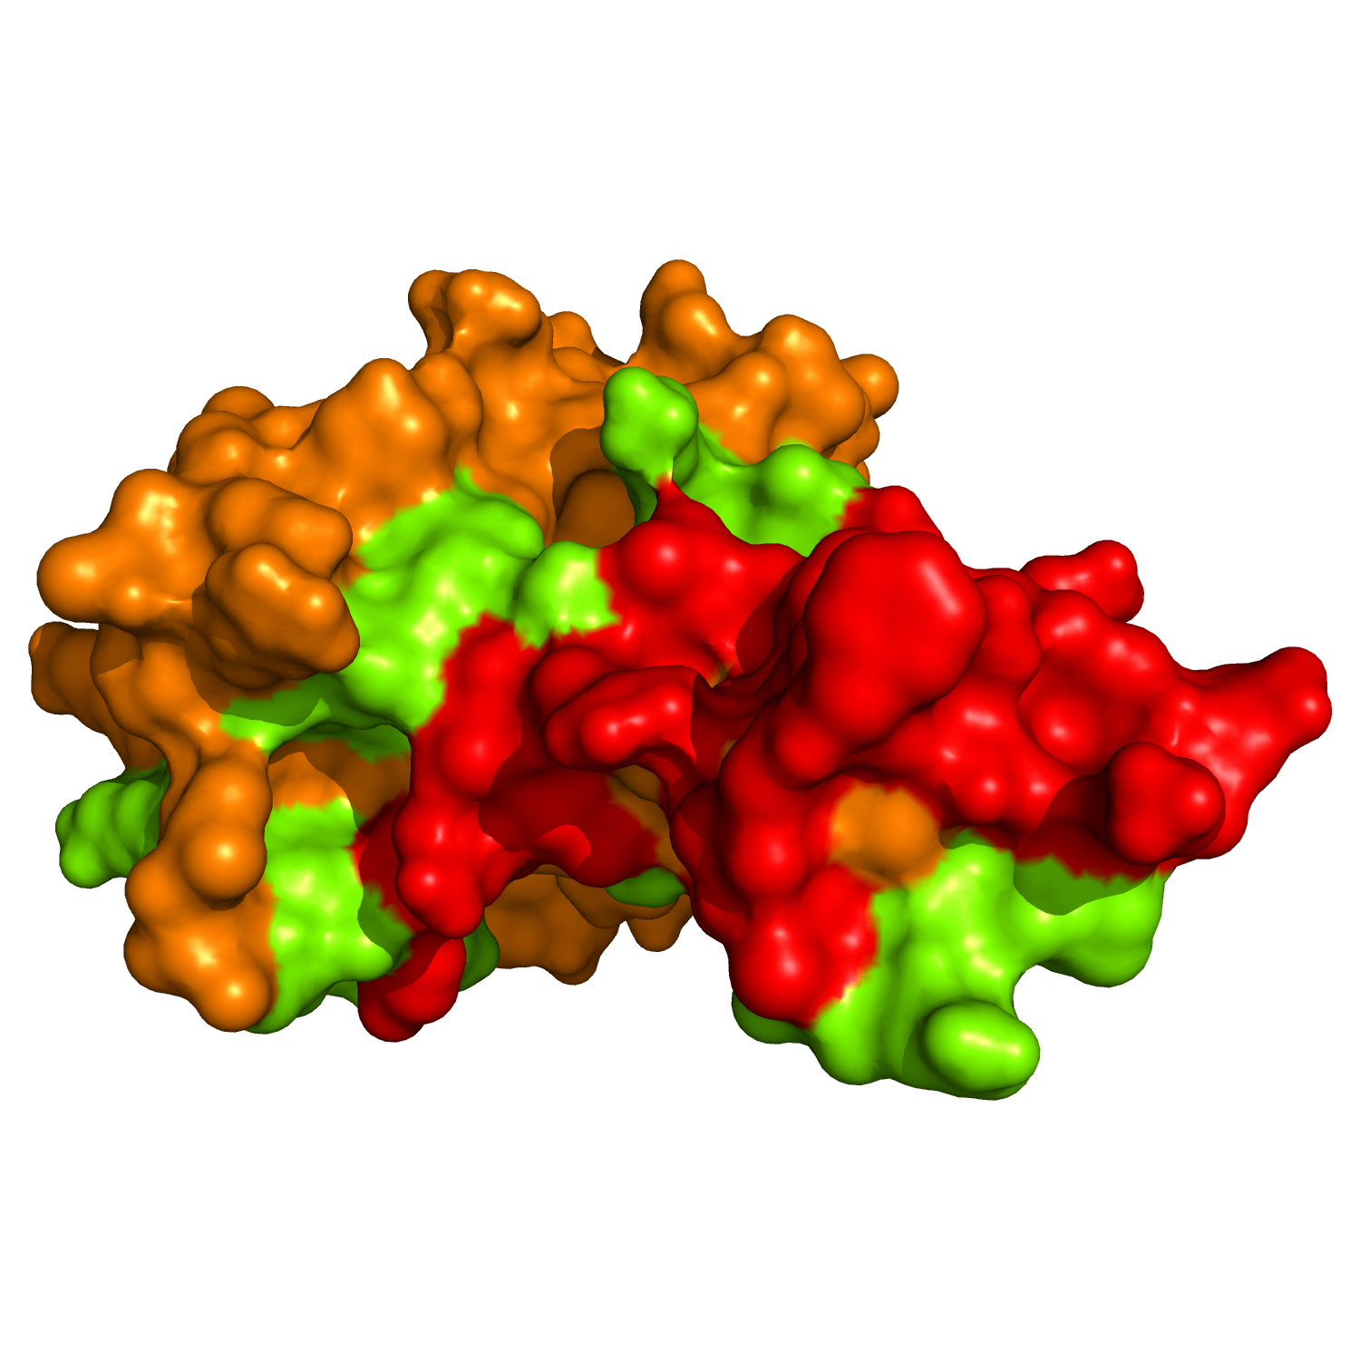

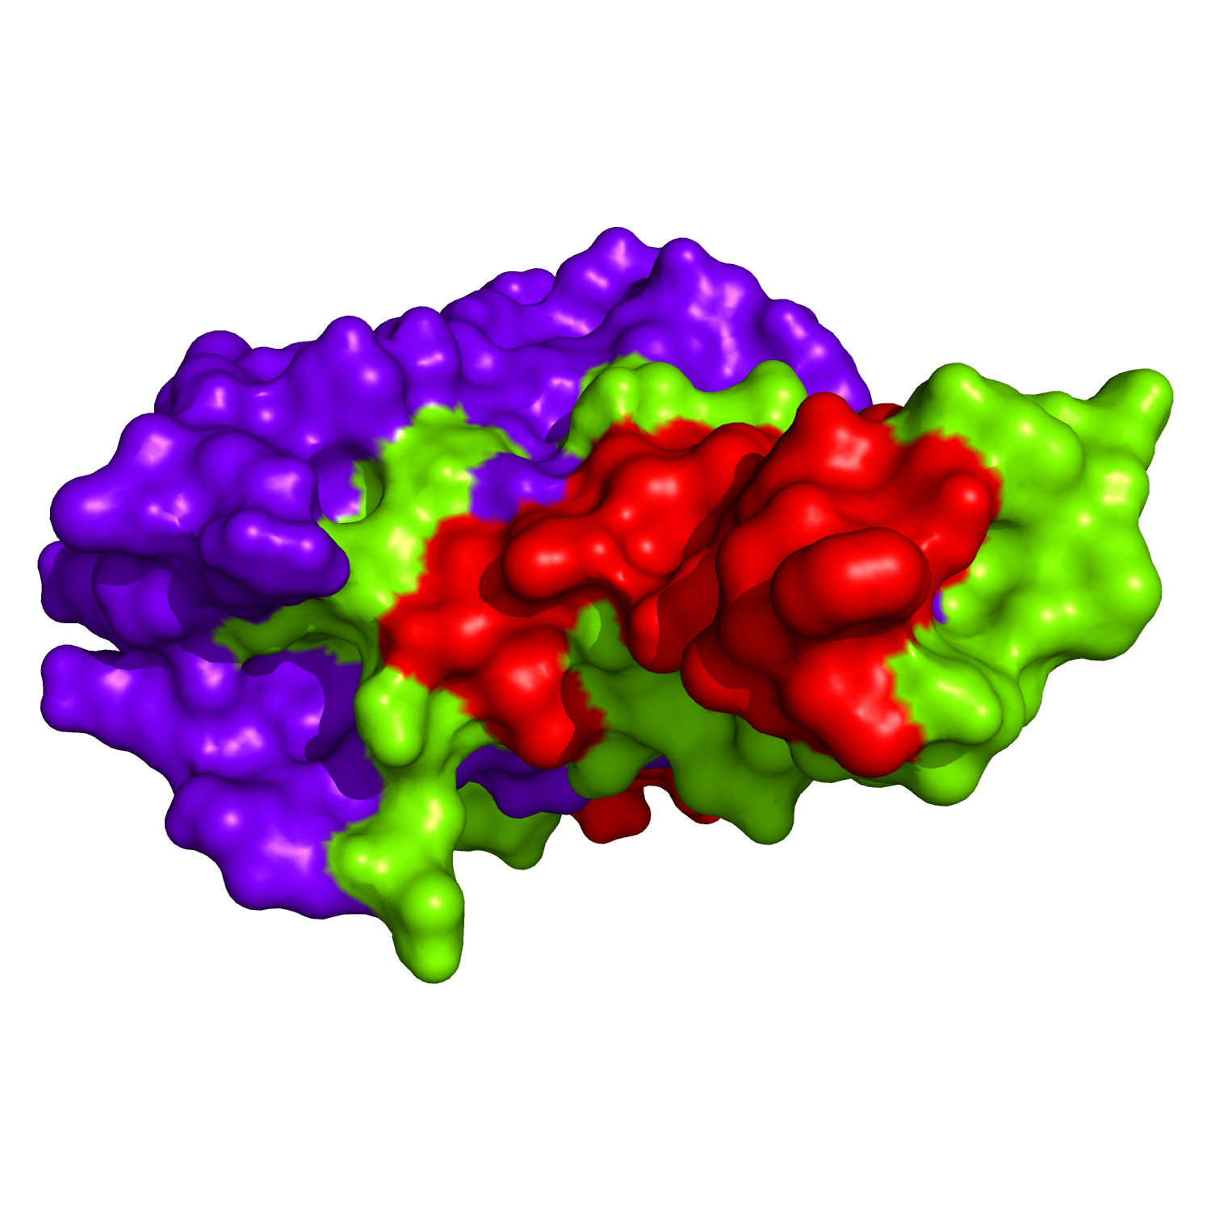
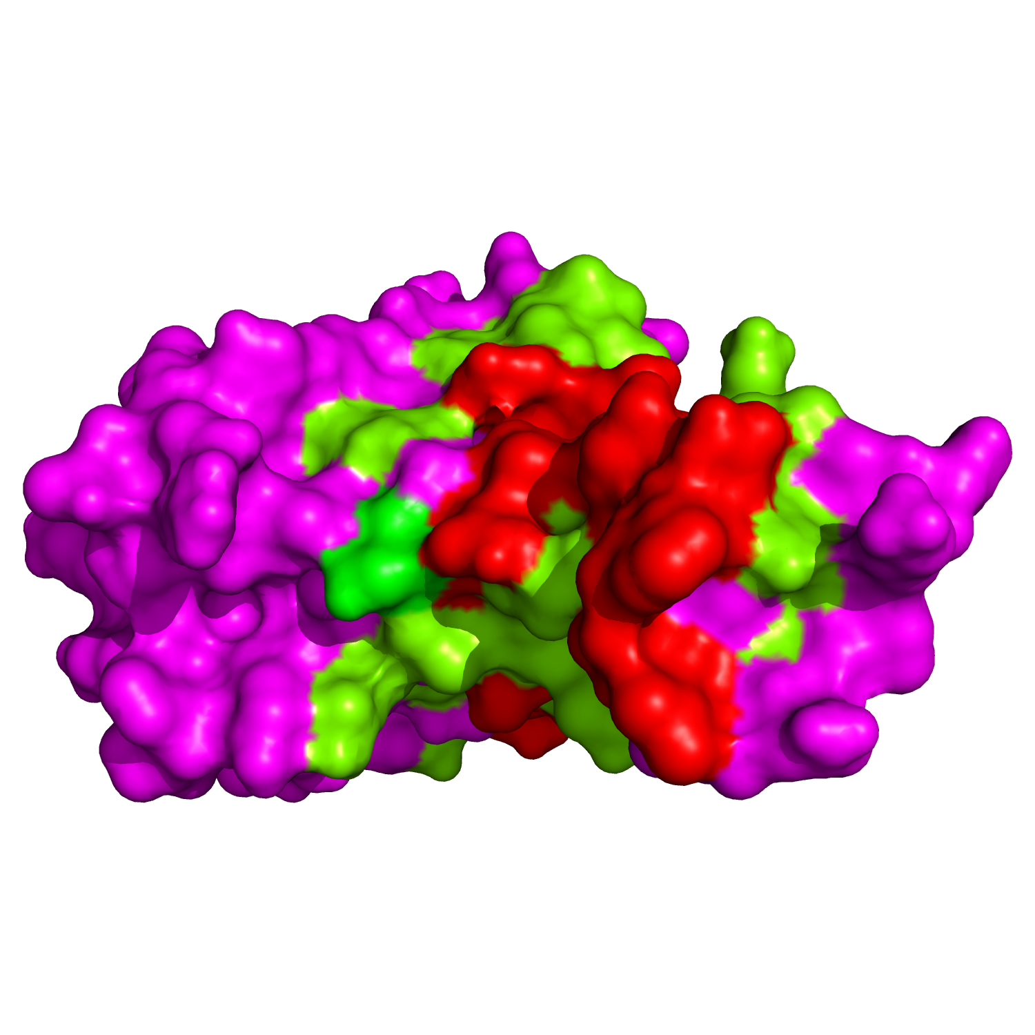
90°
CPORT Residues
B.1.1.529
BJ.1
BM.1.1.1
XBB.1.5

